Slide 1
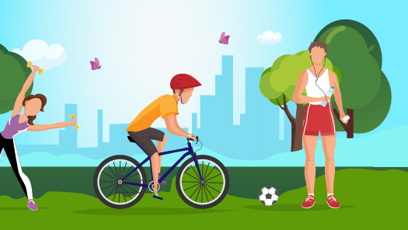
Wpływ aktywności fizycznej na nasze zdrowie
Wykonał: Mateusz Miazga

Slide 2
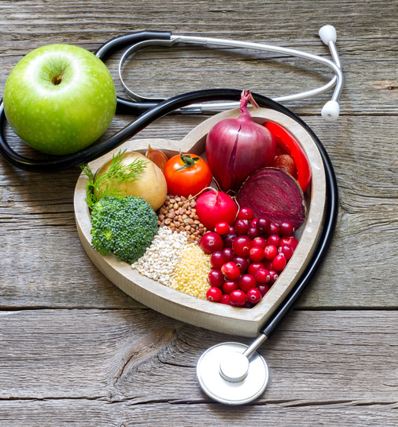
Aktywność fizyczna niesie ze sobą wiele korzyści dla zdrowia. Pozwala utrzymać nie tylko dobrą formę fizyczną, lecz także psychiczną. Poza tym regularny ruch zmniejsza ryzyko wielu chorób. Aktywność fizyczna jest bardzo ważna, zarówno w życiu młodych osób, jak i starszych. Dlatego w każdym wieku należy się ruszać w miarę swoich możliwości.

Slide 3
Wpływ aktywności fizycznej na zdrowie

Slide 4
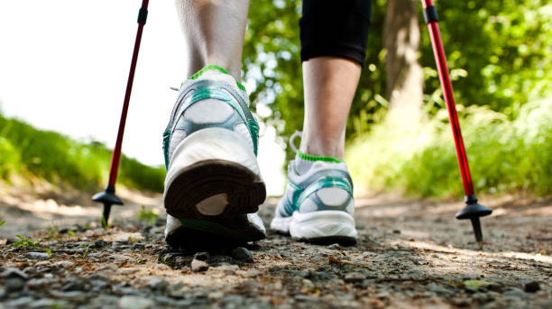
Aktywność fizyczna ma pozytywny wpływ na zdrowie. Spacer, nordic walking, bieganie, pływanie, jazda na rowerze, a nawet zabawa z dziećmi - niezależnie od tego, jaki rodzaj aktywności fizycznej wybierzemy, pozwoli nam ona:

Slide 5
poprawić lub zachować wydolność fizyczną
utrzymać odpowiednią wagę
zachować siłę mięśniową, która stabilizuje stawy i kręgosłup
na wzrost odporności
osiągnąć lepsze samopoczucie

Slide 6
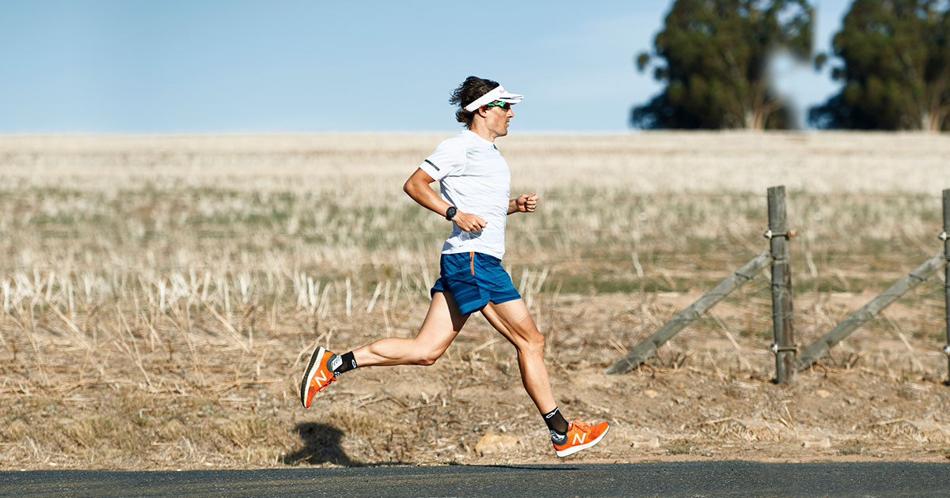
Regularna aktywność fizyczna pozwala także zapobiec chorobom cywilizacyjnym, m.in. chorobom serca. Zwłaszcza jeśli jest połączona z racjonalnym odżywianiem i unikaniem używek (np. papierosów, alkoholu). Ruch bowiem:

Slide 7
obniża poziom cukru
obniża poziom "złego" cholesterolu LDL, a podnosi poziom tego "dobrego" HDL
obniża poziom trójglicerydów

Slide 8
Aktywyność fizyczna u osób z dużą nadwagą

Slide 9
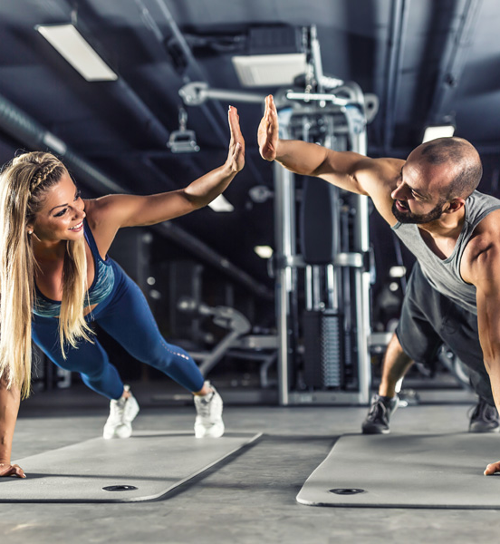
Inaczej sprawa wygląda w przypadku osób z tendencją do nadwagi i otyłości. Osobom tym zaleca się 1–1,5 godziny umiarkowanych ćwiczeń fizycznych dziennie (dane opublikowane przez International Association for Study of Obesity, 2002 rok). Może być to krótszy czas, lecz należy wtedy zwiększyć intensywność treningu.

Slide 10
Część osób decyduje się na podjęcie aktywności fizycznej jedynie ze względu na możliwość przyśpieszenia procesu odchudzania. Nie każdy jednak wie, jak ćwiczyć i ile czasu przeznaczyć na trening, by uzyskać zadowalające efekty. Jeśli naszym celem jest redukcja nagromadzonych zasobów tkanki tłuszczowej, musimy pamiętać, że organizm nie od razu zaczyna „zużywać” zmagazynowaną energię w postaci tłuszczu.

Slide 11
Na pierwszy ogień „idą” zapasy glikogenu. Po okresie kwadransa mięśnie zaczynają zużywać glukozę i wolne kwasy tłuszczowe krążące po krwiobiegu. Dopiero w momencie wydłużenia treningu do 30–45 minut organizm zaczyna spalać tkankę tłuszczową. Po tym okresie aż 50 proc. energii uzyskiwane jest w procesie lipolizy, czyli zużywania (spalania) tłuszczów. Istotne jest to, aby wysiłek miał charakter umiarkowany.

Slide 12
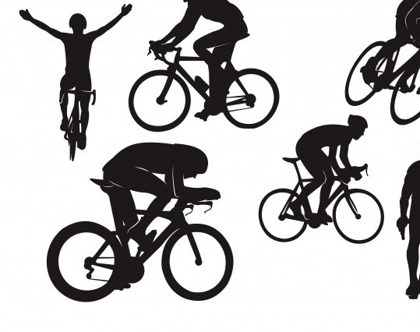
Przykładem treningów o umiarkowanym stopniu intensywności są:
marsz z prędkością 5–6 km na godzinę,
jazda na rowerze z prędkością 15 km na godzinę,
pływanie,
taniec,
zajęcia aerobiku.

Slide 13
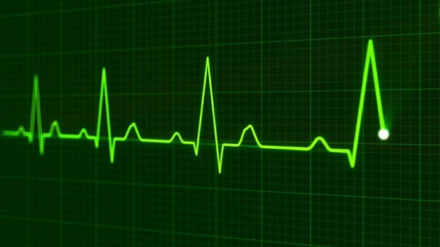
Pamiętajmy jednak, by intensywność podejmowanych przez nas ćwiczeń nie powodowała podniesienia tętna powyżej 50–80 proc. tętna maksymalnego. Tętno maksymalne obliczamy przy wykorzystaniu następującego wzoru:
Tętno maksymalne = 220 – wiek (w latach)

Slide 14
Ważne jest także, aby wybrać taki rodzaj aktywności fizycznej, który będzie nam sprawiał przyjemność i powodował, że będziemy chcieć ćwiczyć częściej i dłużej. Istotna jest też systematyczność treningów. Osoby ze stwierdzonymi schorzeniami przed podjęciem treningów powinny swoją decyzję skonsultować z lekarzem i określić, czy nie ma ku temu przeciwwskazań zdrowotnych. Nie można zapominać także o rozgrzewce przed właściwymi ćwiczeniami.

Slide 15
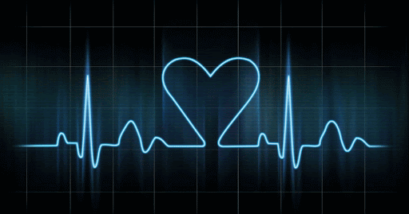
Dziękuję za uwagę

